Slide 1

министерство сельского хозяйства и продовольствия
Кировской области
О формировании отчетов по соглашениям о предоставлении субвенции местному бюджету
из областного бюджета на осуществление отдельных государственных полномочий области по поддержке сельскохозяйственного производства, за исключением реализации мероприятий, предусмотренных федеральными целевыми программами, в 2019 году

Slide 2

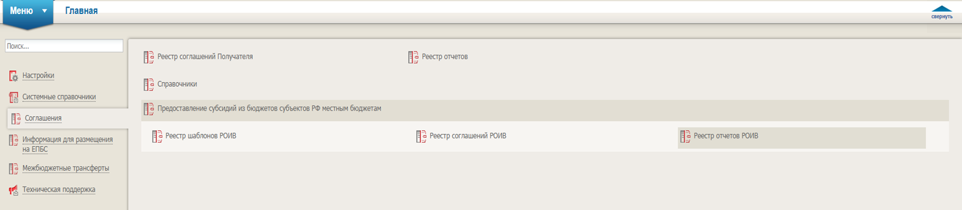
В соответствии с заключенными соглашениями Муниципалитет обязуется обеспечивать представление в Министерство в форме электронного документа в государственной интегрированной информационной системе управления общественными финансами «Электронный бюджет» не позднее 20 числа месяца, следующего за годом, в котором была получена Субвенция отчеты:
о расходах бюджета муниципального района, в целях софинансирования которых предоставляется Субвенция;
о достижении значений показателей результативности.

Slide 3
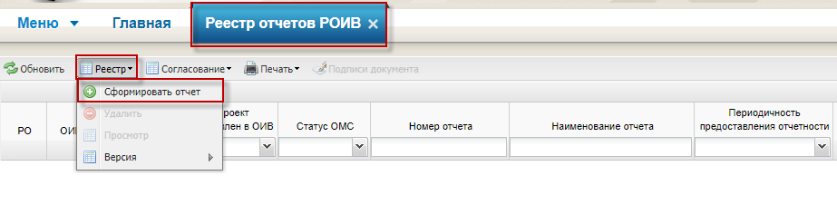
Муниципалитет формирует отчет по соглашению о предоставлении Субвенции из бюджета субъекта РФ местному бюджету путем нажатия на кнопку «Реестр» «Сформировать отчет».

Slide 4
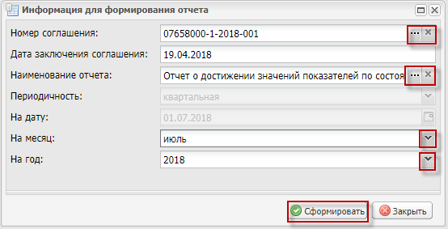
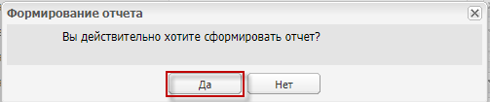
В открывшемся окне необходимо заполнить следующие данные:
номер соглашения;
наименование отчета;
дату, по состоянию на которую формируется отчет.
После заполнения вышеуказанных данных, необходимо нажать на кнопку «Сформировать».
Для инициирования формирования отчета необходимо нажать на кнопку «Да» в окне «Формирование отчета».

Slide 5
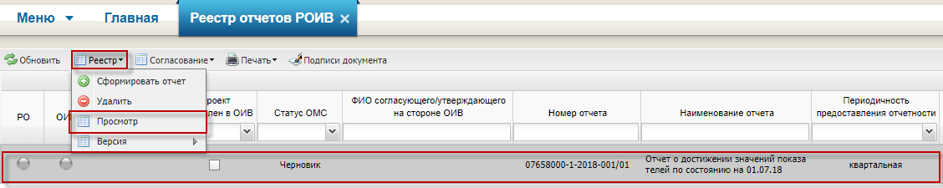
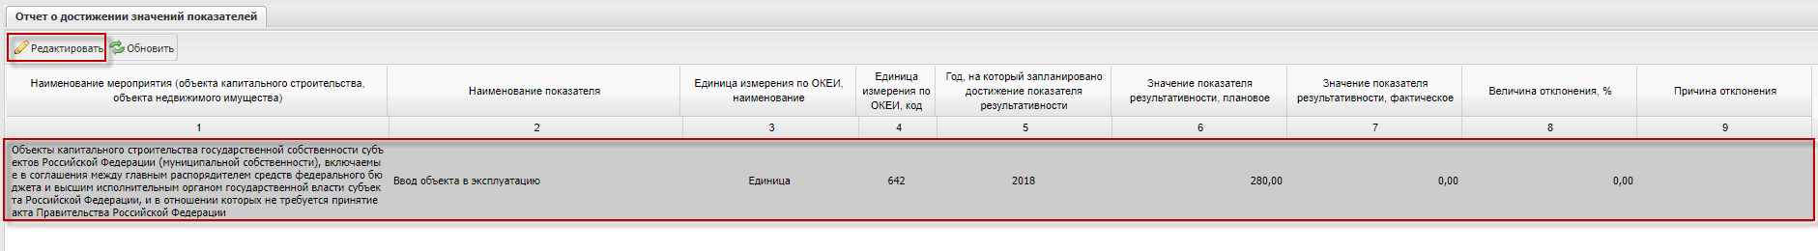
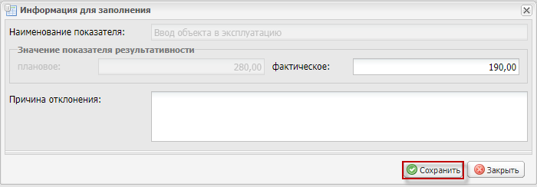
Муниципалитет открывает для заполнения сформированный отчет путем его выбора и нажатия на кнопку «Реестр» «Просмотр».
Муниципалитет заполняет табличную часть отчета путем выбора соответствующей строки и нажатия на кнопку «Редактировать».
В открывшемся окне «Информация для заполнения» необходимо внести данные в полях, доступных для редактирования, и нажать на кнопку «Сохранить».

Slide 6
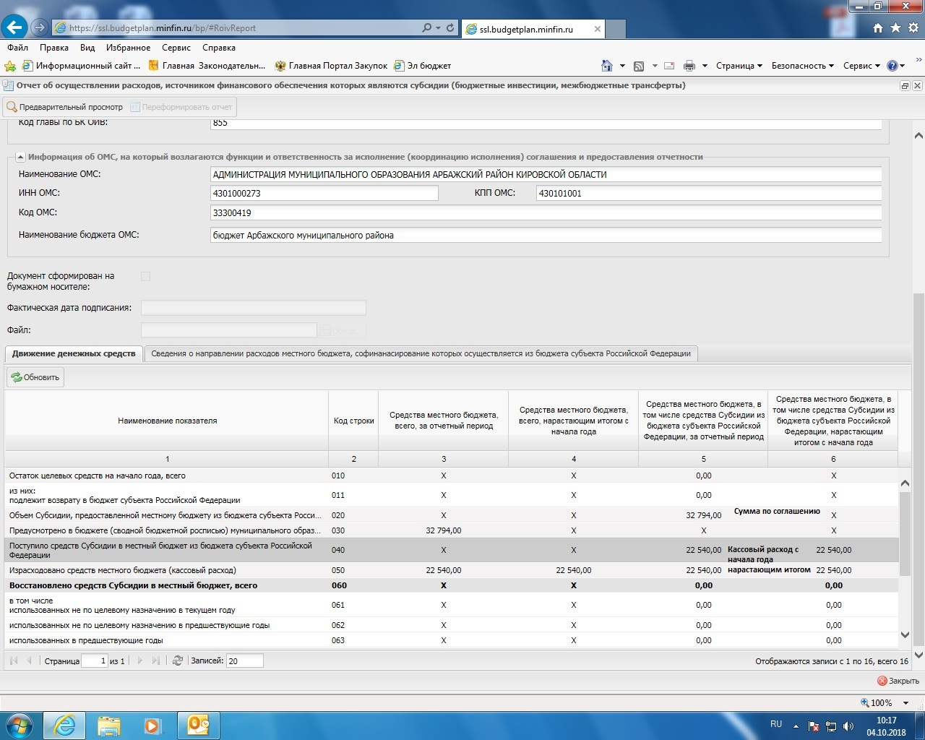
Отчет об осуществлении расходов, источником финансового обеспечения которых является Субвенция
таблица «Движение денежных средств».

Slide 7
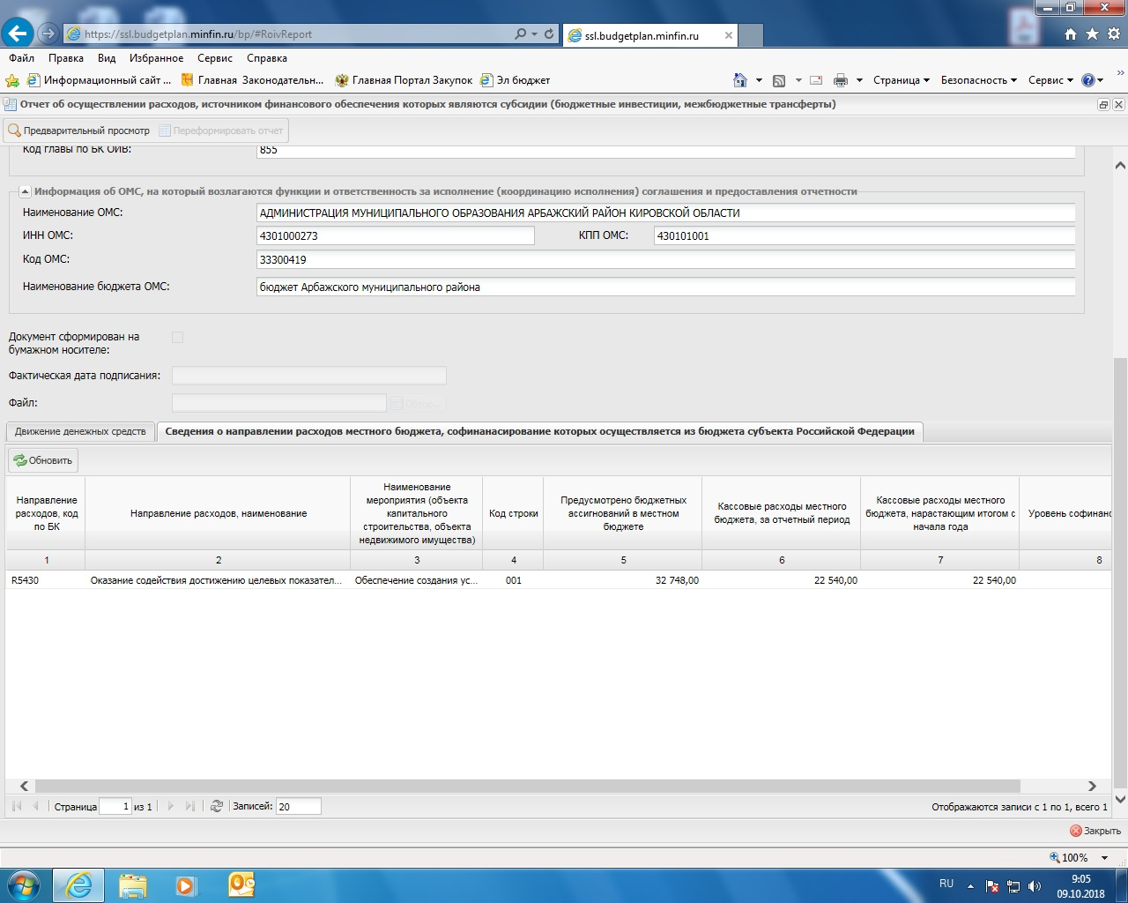
Отчет об осуществлении расходов, источником финансового обеспечения которых является Субвенция
таблица «Сведения о направлении расходов местного бюджета, софинансирование которых осуществляется из бюджета субъекта Российской Федерации».

Slide 8
Сопоставимость таблиц в отчете о расходах
32 794,00

Slide 9
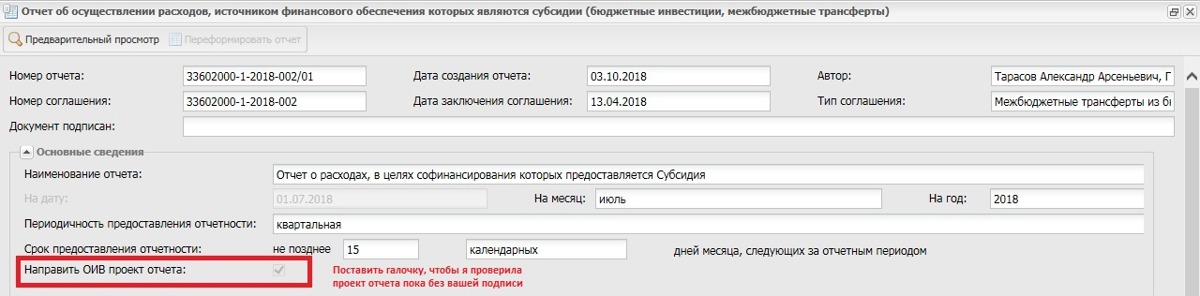
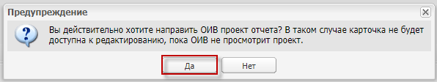
Заполненный проект отчета нужно направить на проверку ОИВ субъекта.
Для подтверждения направления проекта отчета на проверку ОИВ субъекта РФ, Муниципалитету необходимо нажать на кнопку «Да» в окне «Предупреждение».
Важно!
В случае направления проекта отчета на проверку ОИВ субъекта РФ, Муниципалитет не сможет с ним работать (редактировать, утверждать) до момента, пока ОИВ субъекта РФ не рассмотрит направленный ему проект отчета.

Slide 10
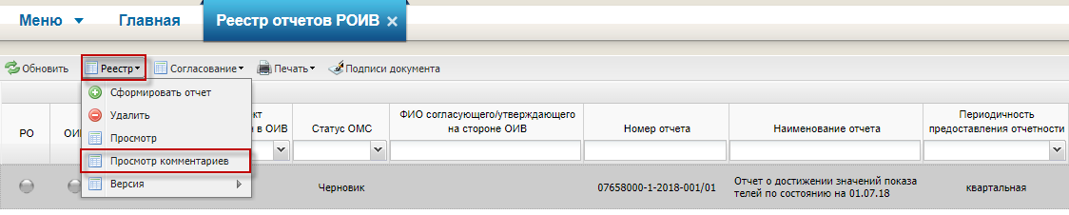
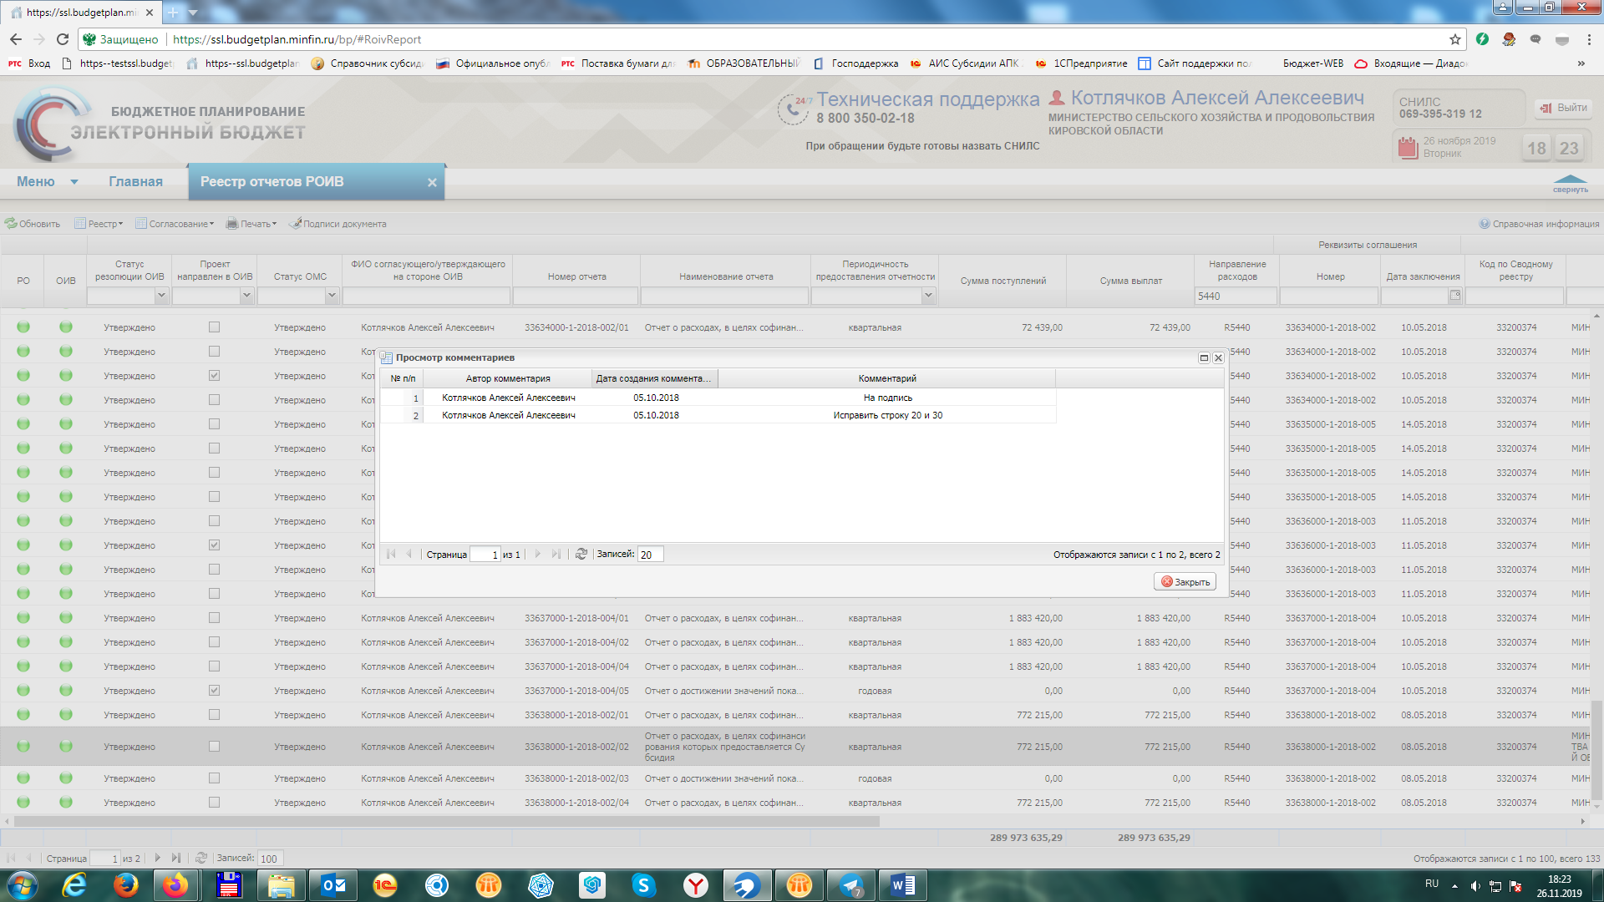
Муниципалитет просматривает комментарий ОИВ субъекта РФ к проекту отчета путем нажатия на кнопку «Реестр» «Просмотр комментариев».
Для закрытия открывшегося окна с текстами комментариев, необходимо нажать на кнопку «Закрыть».

Slide 11
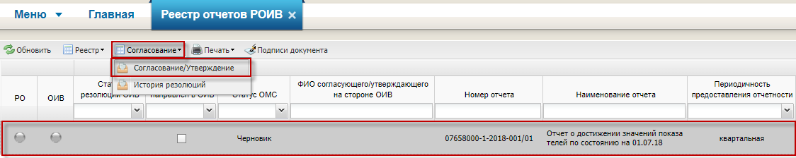
При наличии замечаний ОИВ субъекта РФ к проекту отчета, Муниципалитет осуществляет редактирование его данных.
После согласования отчета (в комментариях к отчету «На подпись») Муниципалитет утверждает отчет путем его выбора и нажатия на кнопку «Согласование» «Согласование/Утверждение».

Slide 12
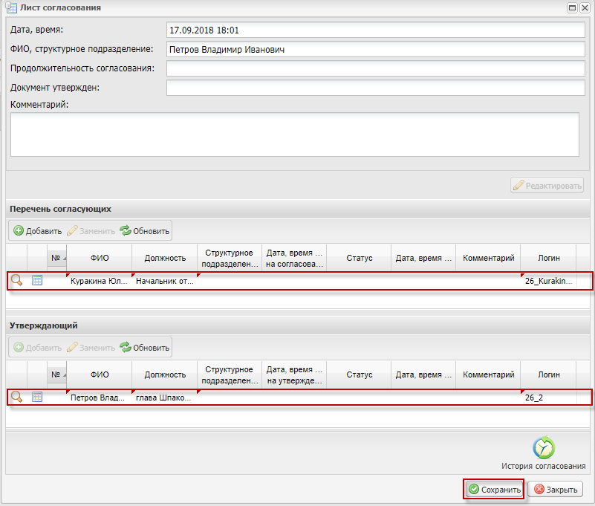
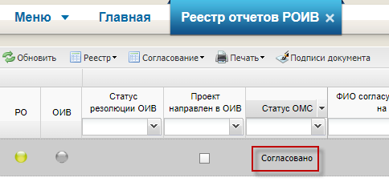
В открывшемся листе согласования Муниципалитет выбирает согласующих лиц (при необходимости) и утверждающее лицо, а затем нажимает на кнопку «Сохранить».
В результате создания листа согласования, отчет перейдет в статус «На согласовании» (в случае выбора хотя бы одного согласующего) или «Согласовано» (в случае, если ни один согласующий не выбран) и светофор согласования «РО» загорится желтым цветом.

Slide 13
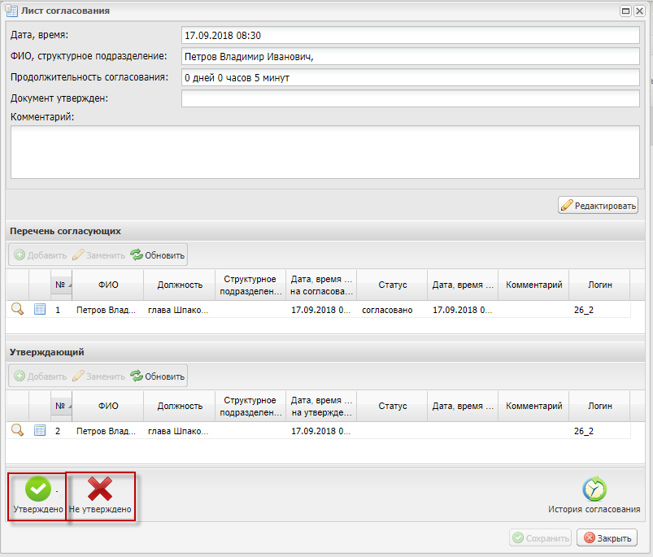
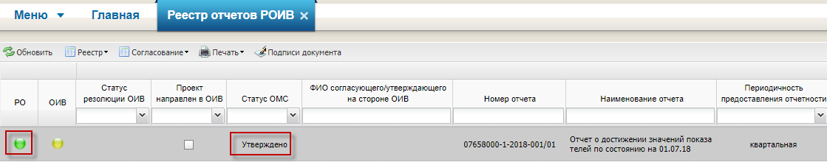
Утверждающий рассматривает отчет, а затем нажимает на кнопку «Согласование» «Согласование/Утверждение»
В открывшемся листе согласования утверждающее лицо нажимает на кнопку «Утверждено» или «Не утверждено».
При нажатии утверждающим лицом на кнопку «Утверждено», отчет перейдет в статус «Утверждено», светофор согласования «РО» загорится зеленым цветом.

Slide 14
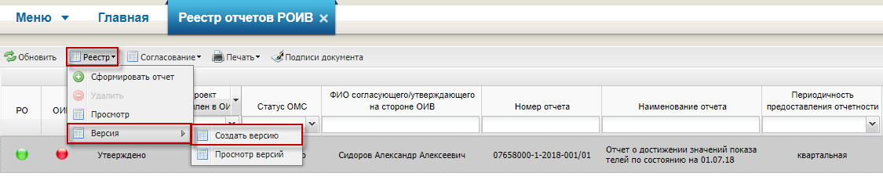
В случае утверждения ОИВ субъекта РФ отрицательной резолюции на отчет, Муниципалитет создает новую версию отчета путем выбора отчета и нажатия на кнопку «Реестр» «Версия» «Создать версию».

Slide 15
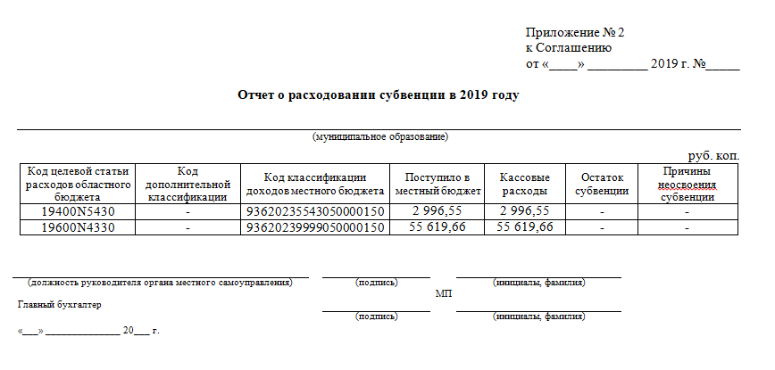
Пример заполнения отчета о расходовании субвенции в 2019 году

Slide 16
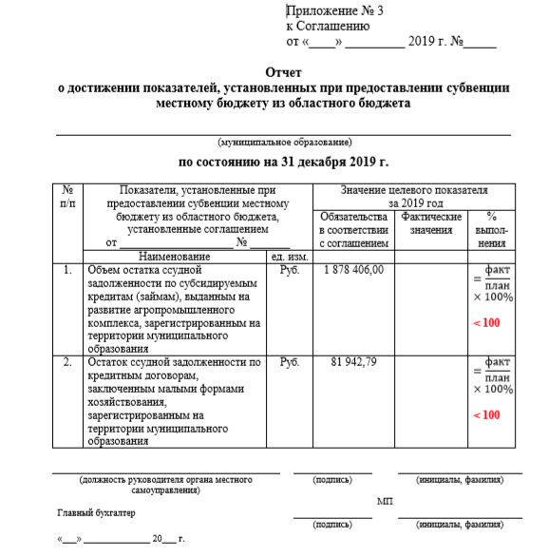
Пример заполнения отчета о достижении показателей, установленных при предоставлении субвенции местному бюджету из областного бюджета
Важно!
Фактическое значение показателя будет сравниваться с годовыми отчетами ГП
Данные из ДС
от 15.11.2019

Slide 17
Спасибо за внимание!

